Slide 1
Село моё родное

Slide 2
Наше село названо в честь первопроходца Василия Пояркова

Slide 3
В центре села поставлен памятник землякам погибшим в Великой Отечественной войне

Slide 4
Наше село расположено на реке Амур (Амур-батюшка)

Slide 5
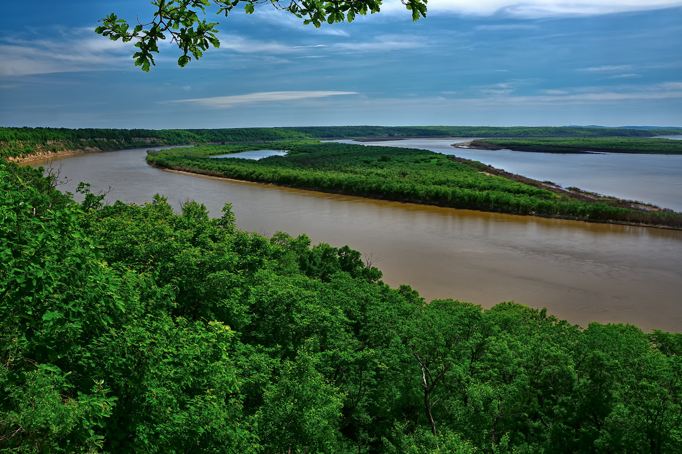

Slide 6
В нашем селе часто проходят различные спортивные соревнования

Slide 7
